Slide 1
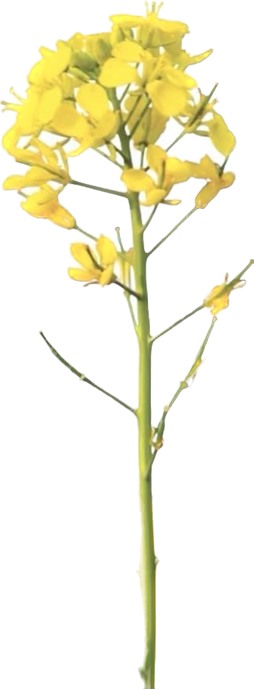

Lección 13
Libertad y no libertinaje
1 Corintios 10.23-11.1
«[T]odo me es lícito, pero no todo edifica».
1 Corintios 10.23b
Año 31/Vol. 2

Slide 2


OBJETIVOS
Analizar los límites de la libertad en el contexto de nuestra fe.
Crear conciencia de que todo lo que hagamos es para la gloria de Dios.
Reiterar que nuestras acciones buscan sobre todo el bienestar de los demás, dándole prioridad a su salvación.

Slide 3

VOCABULARIO
Ídolo: Es un ser imaginario, un objeto o cualquier otro ente a quien se le rinde culto o pleitesía. La palabra idolatría significa adoración a un ídolo. Por el contrario, la palabra latría se refiere a la adoración que se rinde a Dios.
Gloria de Dios: Significa Dios mismo con los efectos gloriosos de su manifestación. Cuando el apóstol Pablo en 2 Corintios 4.6 señala que hemos visto la gloria de Dios reflejada en la faz de Jesucristo afirma que en su persona vimos a Dios.

Slide 4

TEXTO BÍBLICO: 1 Corintios 10.23-24
RVR
23 Todo me es lícito, pero no todo conviene; todo me es lícito, pero no todo edifica.
24 Nadie busque su propio bien, sino el del otro.
VP
23 Se dice: «Uno es libre de hacer lo que quiera.» Es cierto, pero no todo conviene. Sí, uno es libre de hacer lo que quiera, pero no todo edifica la comunidad.
24 No hay que buscar el bien de uno mismo, sino el bien de los demás.

Slide 5
TEXTO BÍBLICO: 1 Corintios 10.25-26
RVR
25 De todo lo que se vende en la carnicería, comed, sin preguntar nada por motivos de conciencia,
26 porque del Señor es la tierra y todo cuanto en ella hay.
VP
25 Coman ustedes de todo lo que se vende en la carnicería, sin preguntar nada por motivos de conciencia;
26 porque el mundo entero, con todo lo que hay en él, es del Señor.

Slide 6
TEXTO BÍBLICO: 1 Corintios 10.27-28
RVR
27 Si algún incrédulo os invita, y queréis ir, de todo lo que se os ponga delante comed, sin preguntar nada por motivos de conciencia.
28 Pero si alguien os dice: «Esto fue sacrificado a los ídolos», no lo comáis, por causa de aquel que lo declaró y por motivos de conciencia, porque del Señor es la tierra y cuanto en ella hay.
VP
27 Si uno que no es creyente los invita a comer, y ustedes quieren ir, coman de todo lo que les sirvan, sin preguntar nada por motivos de conciencia.
28 Ahora bien, si alguien les dice: «Esta carne fue ofrecida en sacrificio», entonces no la coman, en atención al que lo dijo y por motivos de conciencia.

Slide 7
TEXTO BÍBLICO: 1 Corintios 10.29-30
RVR
29 Me refiero a la conciencia del otro, no a la tuya, pues ¿por qué se ha de juzgar mi libertad por la conciencia de otro?
30 Y si yo con agradecimiento participo, ¿por qué he de ser censurado por aquello por lo cual doy gracias?
VP
29 Estoy hablando de la conciencia del otro, no de la de ustedes. Yo no debo hacer que mi libertad sea mal juzgada por la conciencia de otra persona.
30 Si doy gracias a Dios por lo que como, no debo hacer que se hable mal de lo que para mí es motivo de dar gracias a Dios.

Slide 8
TEXTO BÍBLICO: 1 Corintios 10.31-32
RVR
31 Si, pues, coméis o bebéis o hacéis otra cosa, hacedlo todo para la gloria de Dios.
32 No seáis tropiezo ni a judíos ni a gentiles ni a la iglesia de Dios.
VP
31 En todo caso, lo mismo si comen, que si beben, que si hacen cualquier otra cosa, háganlo todo para la gloria de Dios.
32 No den mal ejemplo a nadie; ni a los judíos, ni a los no judíos, ni a los que pertenecen a la iglesia de Dios.

Slide 9
TEXTO BÍBLICO: 1 Corintios 10.33
RVR
33 Del mismo modo, también yo en todas las cosas agrado a todos, no procurando mi propio beneficio sino el de muchos, para que sean salvos.
VP
33 Yo, por mi parte, procuro agradar a todos en todo, sin buscar mi propio bien sino el de los demás, para que alcancen la salvación.

Slide 10
TEXTO BÍBLICO: 1 Corintios 11.1
RVR
1 Sed imitadores míos, así como yo lo soy de Cristo.
VP
1 Sigan ustedes mi ejemplo, como yo sigo el ejemplo de Cristo.

Slide 11

RESUMEN
Somos llamados a celebrar la vida que Dios nos ha dado como expresión de su amor creador.
La libertad que como don de Dios nos capacita para decidir sobre el alcance de todo lo que nos ocurre para escoger conforme a nuestros valores y creencias es un rasgo fundamental que distingue esa creación.

Slide 12
RESUMEN
Toda conducta humana en el nivel del pensamiento y de la acción debe responder al ejercicio de una liberad responsable que se alimente de la ética cristiana.
Al responder a la conducta y a los valores de la fe cristiana, y por ende teniendo a Cristo como paradigma, es necesario renunciar a esa libertad para no escandalizar a los demás, sobre todo en circunstancias no esenciales o de limitada trascendencia.

Slide 13
RESUMEN
Toda acción debe tener como objetivo principal dar la gloria a Dios, lo que significa propiciar un encuentro fraternal con los demás centrado en el amor solidario.
La intención de toda acción debe procurar agradar a Dios al ser instrumentos de bendición para la salvación de las personas. De esa manera se obedece a Dios, erradicando todo libertinaje, el que solo produce desavenencias y malestar entre las personas.

Slide 14

ORACIÓN
Señor, ayúdanos a actuar de manera responsable, pensando principalmente en el bien de los demás. Que nuestras acciones sean libres y responsables, obedeciendo tu voluntad y para la gloria de tu precioso nombre. Danos, Señor, la sabiduría para poder actuar conforme a criterios de amor y misericordia, siendo propicios para que las personas puedan encontrarte y ser salvos. En Cristo Jesús oramos, amén.

